Slide 1
Ե՛ս եմ Էկո-Զինվորը
☺ ☺ ☺ ☺ ☺ ☺ ☺ ☺ ☺ ☺ ☺ ☺ ☺ ☺
Notes:
Պահպանել բնությունը նշանակում է պաշտպանել հայրենիքը:
Մ.Մ. Պրիշվին

Slide 2
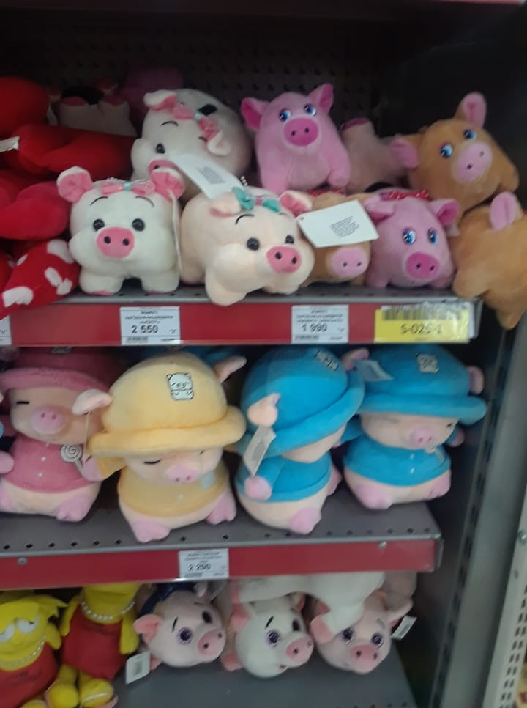
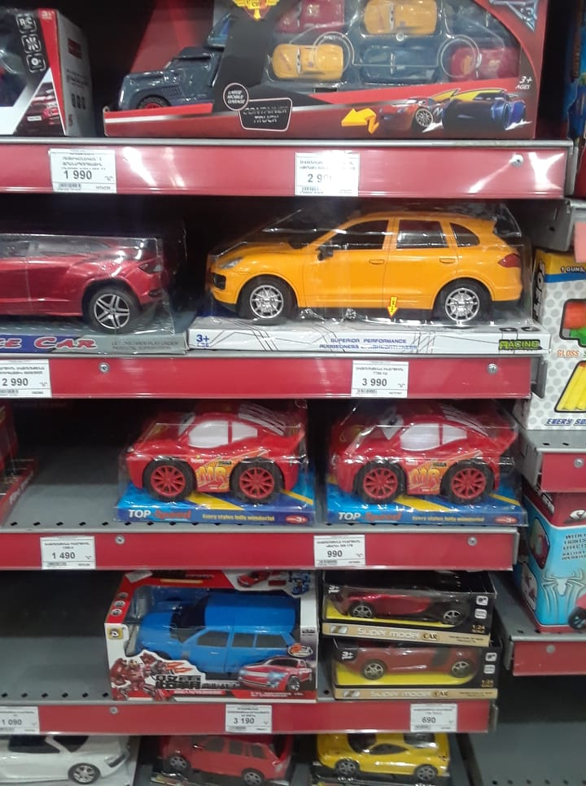
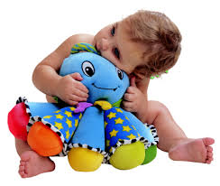
Շահավետ Գնումներ/Խելամիտ ընտրություն
Notes:
Նախընտրում եմ գնել փափուկ խաղալիքներ, քան պլաստմասե, հանուն շրջակա միջավայրի…

Slide 3
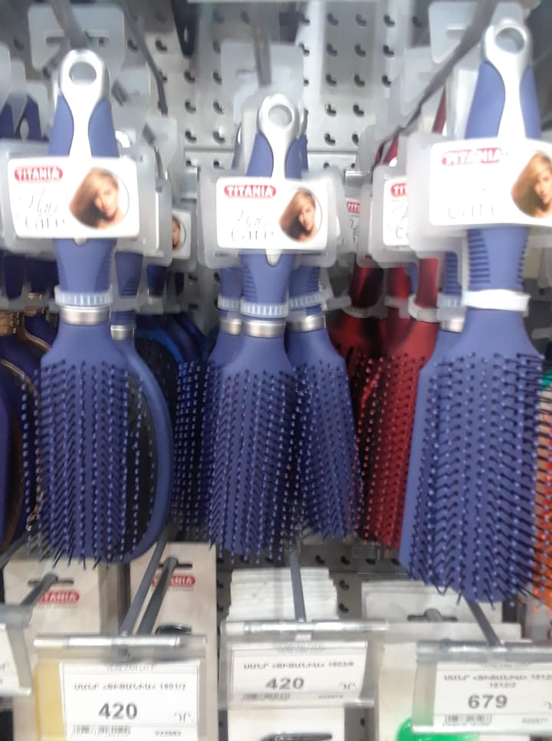
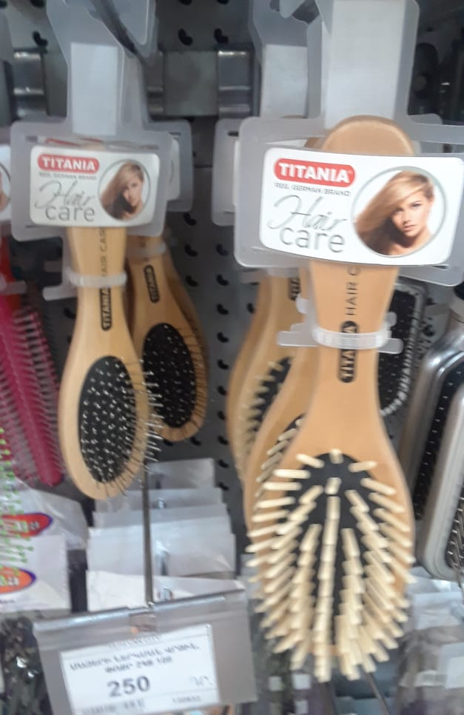
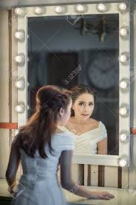
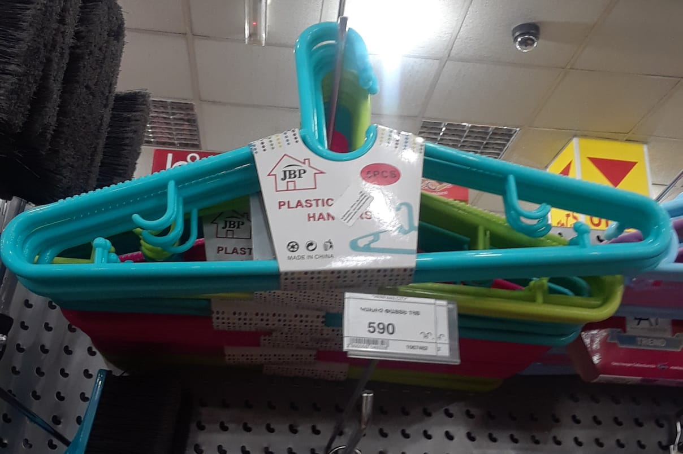
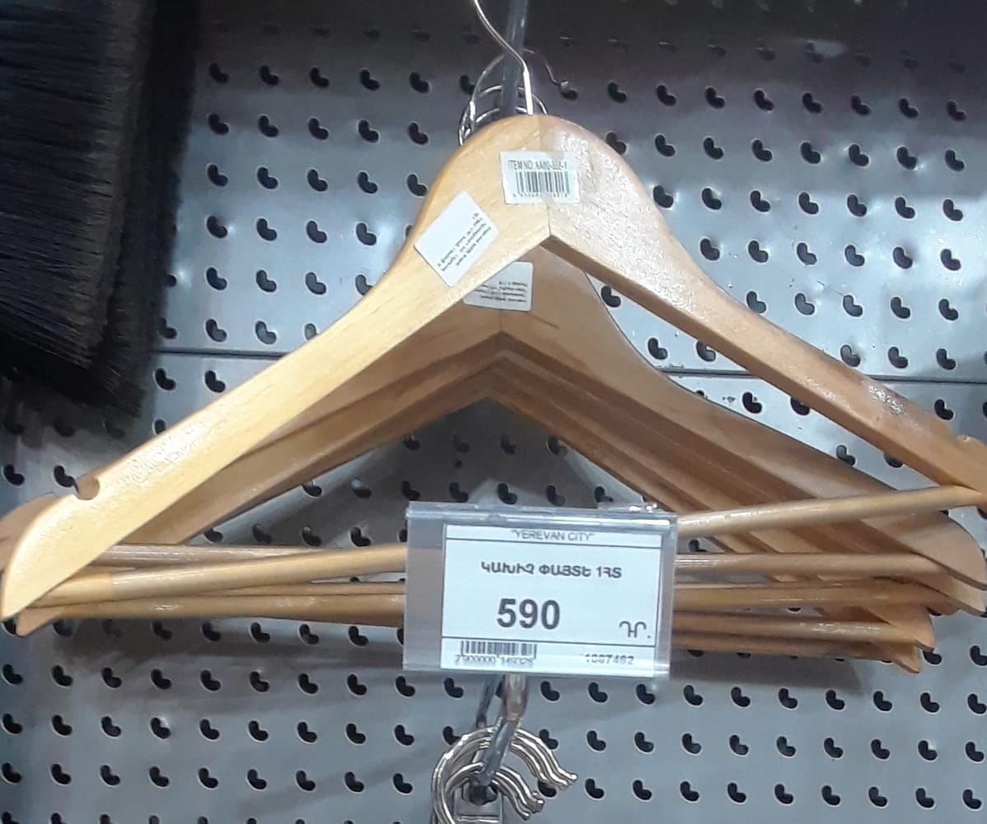
Պետք է տարբերել լավը վատից ☺
Notes:
Անընդունելի եմ համարում ընտրել պլաստմասե սանրեր և կախիչներ, եթե գույություն ունեն փայտե տարբերակները:

Slide 4
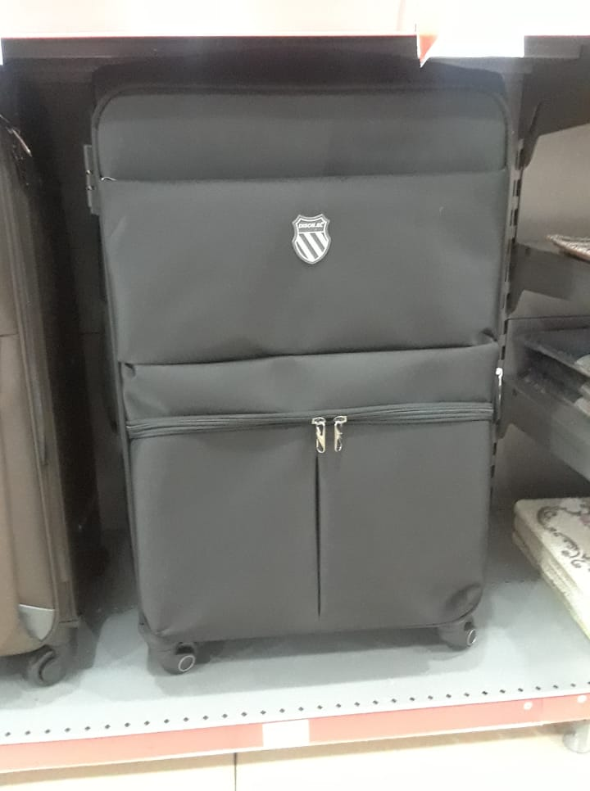
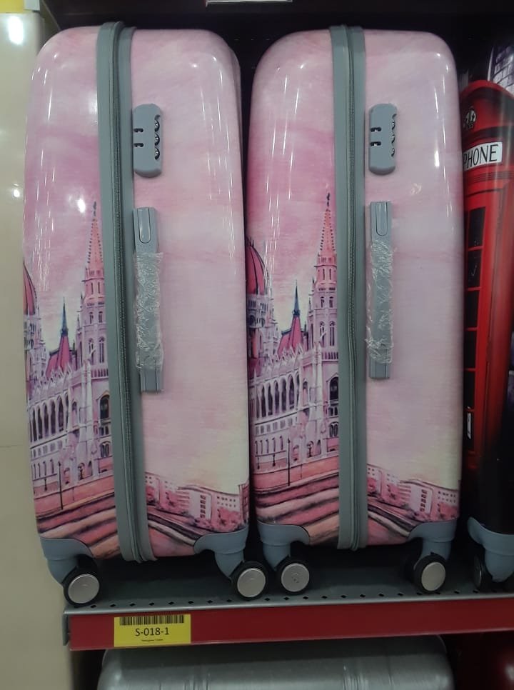
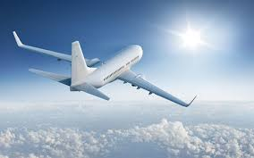
Ճամփորդել միայն կաշվե ճամպրուկներով
Notes:
Պլաստմասե ճամպրուկ գնելիս ես վնաս կպատճառեմ բնությանը.ուստի ընտրում եմ կաշվե տարբերակը հօգուտ շրջակա միջավայրի:

Slide 5
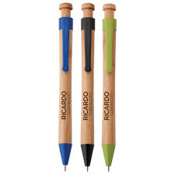
Խնամքը սկսվում է ամենասկզբից
Notes:
Ո՛չ եմ ասում պլաստմասե գրիչներին, որոնք բազմազան են ու անգամ գրավիչ: Գրում եմ Էկո գրիչներով , մանավանդ ամենաարագը գրիչների սպառումն է, ու ճիշտ կլինի սպառել էկո գրիչները (թղթե կամ փայտե) միջավայրի աղտոտումից պուսափելու համար:

Slide 6
Դուք էլ դարձեք Էկո-Զինվոր հանուն մաքուր շրջակայքի
☺Շնորհակալություն☺
Notes:
Ե՛ս եմ Էկո-Զինվորը, այժմ դու նու՛յնպես: ☺ ☺ ☺

